Slide 1

Acosta Hector
Cruz Bray
Servicio Nacional de Aprendizaje – SENA, Centro de Electricidad Electrónica y Telecomunicaciones
Análisis y Desarrollo de Sistemas de Información, Segundo Trimestre
Instructor Albeiro Ramos
Bogotá, 18 de marzo de 2021

Slide 2

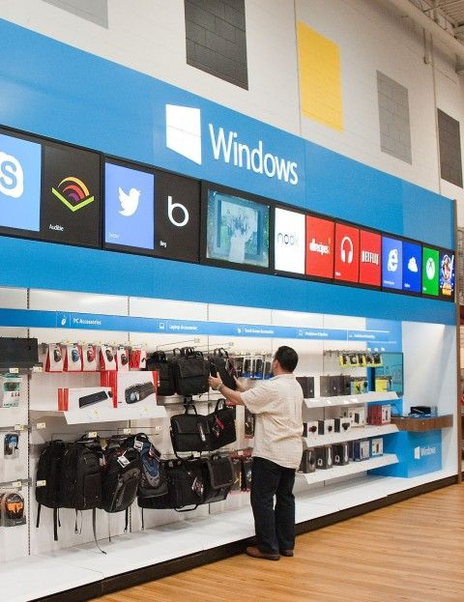

Introducción
La siguiente presentación tratará sobre la empresa ISIS TECH STORE, sobre la cual se encontraron ciertas necesidades importantes, donde se propone hacer un sistema de información, el cual optimizará tiempos para satisfacción de los clientes ya que no existe gestión sobre los procesos de la empresa.
Logo Sistema

Slide 3

CONTENIDO
Problema
Objetivos
Justificación
Alcance y Delimitación
Entregables Trimestre

Slide 4
Problema
La empresa ISIS TECH STORE dedicada a la venta de productos Tecnológicos cuenta con los procesos de venta y compra de productos, en donde se encontraron las necesidades sobre las cuales se debe llevar un inventario y poder consultar información sobre la gestion realizada hacia los productos y generar diferentes tipos de reporte.

Slide 5


Problema
La empresa ISIS TECH STORE, dedicada a la venta de accesorios tecnológicos tales como; Accesorios para teléfonos, computadoras, memorias digitales, dispositivos de audio, mantenimiento de computadoras, donde por medio de la entrevista realizada al propietario Liborio Acosta, el manifestó que el proceso de inventario se esta llevando a cabo por medio del registro en un Excel que se lleva mensualmente, y este es guardado en un disco duro, pero menciona que no se tienen un control sobre todo lo gestionado anteriores meses.
Debido a la falta de gestion sobre la información en su sistema actual, tampoco se tiene un control de inventario, causando así una carencia de información real en los productos que posee cada sede. Por lo cual requiere de una herramienta de apoyo que le permita mejorar los tiempos de compra, venta y que le permita consultar y generar reportes sobre la información que se tiene desde el momento en que se implementa el sistema, teniendo la posibilidad de registrar información de meses pasados.

Slide 6
Objetivos
Integrar un sistema de información modular para la gestión de los procesos que son llevados acabo en la empresa.

Slide 7
Objetivos
OBJETIVO GENERAL
Desarrollar un Sistema de información web AGILITY REPORT para el apoyo en la gestión del inventario de la Empresa .
OBJETIVOS ESPECÍFICOS
Gestionar los usuarios de la Empresa ISIS TECH STORE.
Gestionar la venta de productos de la Empresa ISIS TECH STORE.
Gestionar el registro de compra de productos de la Empresa ISIS TECH STORE.
Gestionar el inventario de productos de la Empresa ISIS TECH STORE.
Gestionar la información para generación de reportes y consultas de la Empresa ISIS TECH STORE.

Slide 8
Justificación
Se busca resaltar la importancia de desarrollar un sistema de información como herramienta de apoyo a la solución del proceso de inventario para la empresa ISIS TECH STORE

Slide 9

Justificación
El sistema permitirá registrar la venta y compra de productos beneficiando así a los empleados y gerente de la empresa, de esta misma manera el software dará la posibilidad de obtener reportes del histórico de eventos en los productos, ya sea compra, ventas o cualquier manipulación en el inventario de cada sede.
Este inventario da la oportunidad de tener control real sobre los datos que maneja cada sede, como disponibilidad de productos, compra con proveedores, etc. dando a exponer sus productos en cada sector donde la empresa se encuentra posicionada, dado a que son puntos de venta de tecnología donde escasea esta necesidad.
Con el sistema de información denominado AGILITY REPORT se pretende dar apoyo a los procesos cuya ejecución toma mas tiempo de lo debido o es de un difícil proceso.

Slide 10
Alcance y Delimitación
AGILITY REPORT es un sistema que se basa netamente en el control de ventas, su inventario y control sobre el estado actual de los productos.

Slide 11
Alcance y Delimitación
ALCANCE
* AGILITY REPORT es un sistema que se basa netamente en el control de ventas, registro de una venta por clasificación de categoría, con un formulario dinámico para añadir y eliminar productos de un carrito de compras, también permite registrar la compra de productos a proveedores, con estos dos últimos puntos se relaciona el inventario, el cual permite saber productos en stock, precio de productos, descripción y clasificación de estos, debido al manejo de ventas el sistema permitirá realizar búsquedas en inventario y ventas para posterior mente tener la posibilidad de generar reportes en formatos .XLS o .PDF.
Adicional, el sistema cuenta con una clasificación de rangos de usuarios, los cuales tendrán diferentes funciones disponibles o inhabilitadas.
* Este sistema no comprenderá compras en línea hacia proveedores.
* Este sistema no comprenderá pagos en línea debido a que no integra payment gateway.
* Este sistema no comprenderá control sobre la contabilidad de la empresa.

Slide 12
Alcance y Delimitación
DELIMITACIÓN
Se describe en párrafos (no viñetas ni numeración) y debe evidenciar lo siguiente:
Tiempo Total: 2 Trimestres.
Actividades a desarrollar:
Se dará inicio a la creación de nuestro proyecto AGILITY REPORT, donde comenzaremos con la creación del nombre del nuestro proyecto, expondremos nuestros objetivo tanto general como los específicos, plantearemos los problemas encontrados, daremos el alcance y justificación del proyecto en donde usaremos la entrevista como técnica sobre el levantamiento de información.

Slide 13
Alcance y Delimitación
Se expondrá la versión preliminar sobre nuestro sistema de control de versiones para el proyecto.
Se evidenciara el modelo entidad relación, el diagrama de casos de usos, el formato de casos de uso extendido, el diccionario de datos.
Se evidenciará un cronograma de presupuesto y selección del personal.

Slide 14
Entregables Proyecto
Formativo por Trimestre
Hipervínculo a Diagrama Modelo Entidad Relación (MER)
Hipervínculo a Diagrama de Actividades (Presupuesto, Recursos)

